Slide 1
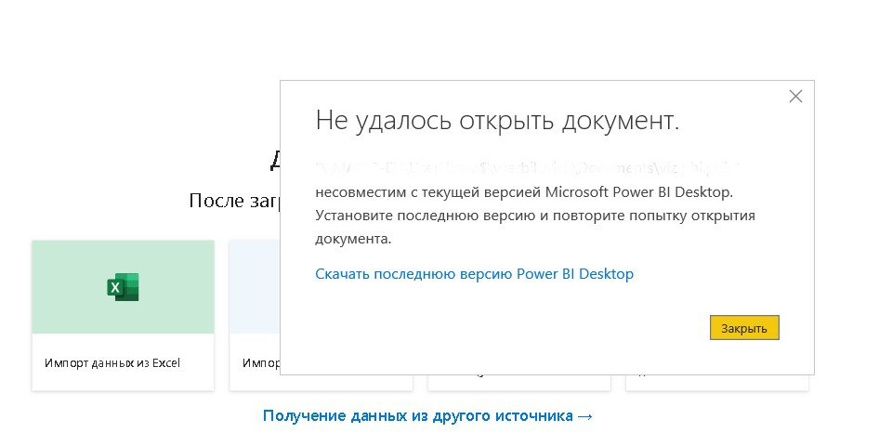
Тут могли быть скриншоты дэшборда, но по техническим причинам не судьба
Файл Power BI размещен по ссылке:
https://github.com/vitarium/projectf

Slide 2
